Slide 1
Ferieoppfølging høsten 2024
Fagkafé for ledere og HR-medarbeidere
24.09.24 ved Kristian H. Sæterhaug,
Tjenestesenteret for lønn og HR

Slide 2
Gå direkte til
Lov og avtaleverk
Hva er ferie og feriepenger?
Ferie er rett og plikt
Når kan man motsette seg å ta ferie?
Delvis sykmeldte
Egenmelding i ferien
Avvikling av restferie må planlegges NÅ!
Påminnelser i DFØ-systemene
Styringsansvar og hvordan bruke styringsrett
Når kan ferien være ansett som avviklet?
Hvis ansatt likevel møter på jobb i ferien
Ansatte må registrere ferien
Ansatte i delvis permisjon
Ansatte med flere arbeidsgivere
Overføre ferie til neste år
Økonomiske konsekvenser
Ferie for 2025
Generelt om ferie og feriepenger
Nyttige lenker
Denne powerpoint-presentasjonen har flere sider og mer info sammenlignet med det som ble vist i møtet. Ekstra sider er markert i kursiv i innholdsoversikten.
Notes:
Reglene

Slide 3
I dag er det tre måneder til julaften! Det betyr at planen for å avvikle siste ferie 2024 må legges nå. Det er leders ansvar å sørge for at årets feriedager avvikles i år. I denne presentasjonen får du se hvilke regler som gjelder og hvordan du går fram når du skal følge opp at ansatte avvikler ferie.

Slide 4
Lov- og avtaleverk
Lov om ferie (ferieloven)
Statens Personalhåndbok:
9.16 Særavtale om ferie for statsansatte
11.2.3 Departementets kommentarer til ferieloven
Hovedtariffavtalene: 6 Avtalefestet ferie
Forarbeidene til ferieloven (Ot.prp. Nr 65 (2007-2008)

Slide 5
Hva er ferie og feriepenger?
Ferie er fritid uten lønn.
Hensikten med feriepenger er å erstatte manglende lønn når arbeidstaker har ferie.
Feriepenger er altså ikke en ekstrabetaling fra arbeidsgiver som du får i tillegg til lønn den måneden du tar ferie.
Feriepengene er en prosentandel (12%) av lønnen du tjente i fjor (feriepengegrunnlaget).
Hvis du ikke var i jobb året før, har du heller ikke tjent opp feriepenger. Du har likevel rett til ubetalte feriedager.

Slide 6
Ferie er både rett og plikt
Arbeidsgiver plikter å sørge for at arbeidstaker gis feriefritid på 25 virkedager hvert ferieår.
Arbeidstaker plikter å avvikle feriefritiden
hvert år.
Fra ferielovens § 5-1.

Slide 7
Når kan ansatte motsette seg å ta ferie?
Det er kun i disse tilfellene ansatte kan motsette seg å avvikle ferie:
manglende feriepengeopptjening (§ 5-5)
foreldrepermisjon (§ 9-2)
100 prosent sykemelding (§ 9-1)

Slide 8
Delvis sykemeldte
En ansatt som er delvis sykemeldt har samme plikt til å ta ferie som om personen var helt arbeidsfør.
Delvis sykemeldte må sende inn sak til Tjenestesenteret i NTNU Hjelp dersom sykemeldingen allerede ligger inne i Selvbetjeningsportalen når de skal sende inn søknad om ferie. Sykemeldingen blir da fjernet fra Selvbetjeningsportalen for datoene den ansatte skal ta ferie.
En ansatt får ikke rabatt i bruk av feriedager når personen er gradert sykemeldt.

Slide 9
Egenmelding i ferien?
Ansatte har ikke rett til å selv melde seg selv syk i ferien med bruk av egenmelding.
Ansatte som blir syk i ferien må ha 100 prosent sykemelding fra lege for at planlagte feriedager skal refunderes.
Søknader om å endre ferie til egenmelding skal dermed avvises.

Slide 10
Avvikling av restferie må planlegges NÅ!
All ferie skal avtales med leder.
Bli kjent med og bruk DFØ Innsikt kontinuerlig for ferieoppfølging.
Følg opp enhetens ferieregnskap gjennom året.
Bruk styringsretten om nødvendig.
Det er leders ansvar at ansatte avvikler ferie og ikke har dager til gode ved årets slutt.
Notes:
Gjelder også avvikling av plusstid.

Slide 11
DFØ-systemene gir påminnelser
1. april
1. mai
1. september
15. oktober
Til ansatte som ikke har søkt om ferie i Selvbetjeningsportalen.
Til ansatt med rest på mer enn 15 betalte feriedager.
Til leder med ansatte som har igjen mer enn 60 prosent av tildelte feriedager.
Til leder med ansatte som har igjen mer enn 15 betalte feriedager.

Slide 12
Styringsansvar
Ledere har både rett og plikter:
styringsplikt
omsorgsplikt
handlingsplikt
styringsrett

Slide 13
Det holder ikke at du har…
oppfordret til
gitt tilbud om
lagt til rette for
maset på
tryglet og bedt om
at den ansatte skulle ta ferie.
Ferien må fastsettes av leder NÅ om den ansatte ikke selv tar initiativ til å ta ferie,
hvis ikke blir dagene med til 2025.

Slide 14
Arbeidsgivers styringsrett
Det er arbeidsgiver som til syvende og sist bestemmer når ferien skal tas, men med følgende begrensninger:
Arbeidstaker har rett til å få
…tre uker ferie i hovedferieperioden 1. juni – 30. september
(§7-1)
…to måneders varsel dersom arbeidsgiver fastsetter ferien
(§ 6-2)
…restferien avviklet som hele uker
(§ 7-2)
Ansatte over 60 år bestemmer selv når den 6. ferieuken skal avvikles, men må gi to ukers varsel
(§ 6-2)
NB: Dette gjelder både lov- og avtalefestet ferie

Slide 15
Slik går du frem når du bruker styringsretten
Dersom den ansatte ikke har satt seg opp på ferie, kan leder fastsette ferien tidligst to måneder frem i tid, (§§ 6 1-2).
Den ansatte må få dette skriftlig, og leder bør dokumentere det (f.eks. i ePhorte) i tilfelle revisjon o.l.
2
Den ansatte skal pålegges å sende inn fraværssøknad i Selvbetjenings-portalen eller DFØ-appen.
Unntaksvis kan det meldes inn til Tjenestesenteret for manuell registrering.
4
1
3
Ferien vil nå være ansett som avviklet, også dersom den ansatte likevel selv velger å møte opp på jobb i ferien.
Leder skal i god tid før ferien drøfte ferieavvikling med den ansatte,
§ 6-1.

Slide 16
Når kan ferie anses som avviklet?
«Når ferien er fastsatt, enten gjennom drøfting mellom arbeidsgiver og arbeidstaker, eller ved at arbeidsgiver fastsetter ferien i kraft av sin styringsrett, anses altså ferien for avviklet i det fastsatte tidsrommet.
Dette må også gjelde selv om arbeidstakeren faktisk har møtt frem på arbeidsstedet og utført arbeid i den fastsatte ferietiden.»
-fra Statens personalhåndbok Departementets kommentarer til ferielovens § 11-2

Slide 17
Obs! Hvis den ansatte likevel skulle gå på jobb i ferien:
Det er svært viktig at den ansatte ikke fører prosjekttimer på dager det er registrert ferie eller annet fravær.

Slide 18
Obs! Hvis den ansatte likevel skulle gå på jobb i ferien:
Vi kan IKKE garantere for at yrkesskadeforsikringen vil gjelde ved arbeidsulykker i fastsatt feriefritid.

Slide 19
Ansatte må registrere ferien sin
Alle ansatte kan kjapt logge inn i Selvbetjeningsportalen og sende inn fraværssøknad selv. På Innsida finnes det informasjon om hvordan du søker, endrer og sletter ferie.
Oppfordre ansatte til å registrere ferien sin. Har dere en naturlig arena der dere kan hjelpe hverandre? Det tar ikke mange minuttene å sende inn en søknad om du hjelper en som allerede sitter innlogget i Feide.
Ansatte som trenger teknisk bistand, kan kontakte Tjenestesenteret direkte via telefon eller NTNU Hjelp.
Tjenestesenteret bistår i utgangspunktet kun med unntakene når det gjelder manuell ferieregistrering for enkeltansatte. Dette er mer krevende med tanke på dokumentasjon enn om den ansatte registrerer selv.

Slide 20
Ansatte i delvis permisjon
Ansatt i delvis permisjon som avvikler ferie, lønnes i gjeldende permisjonsgrad.
Den ansatte skal IKKE avbryte permisjonen for å ta ferie.
En ansatt i delvis permisjon har samme antall feriedager i kvote
som om de var i 100 prosent jobb.
Den ansatte skal registrere ferie på alle virkedager hen tar ferie. Dette blir kontrollert av Tjenestesenteret.
Ferietrekket avhenger av tilstedeprosent i juni måned. For ansatte som har gått opp eller ned i permisjonsgrad siden juni gjøres ikke ny ferietrekkberegning.

Slide 21
Ansatte med flere arbeidsgivere
Ansatte som jobber hos flere arbeidsgivere utenfor NTNU skal føre ferie parallelt hos oss og hos annen arbeidsgiver.
Flere arbeidsgivere gir ikke lengre ferie – man skal føre ferie for de samme ukene hos oss som hos sin andre arbeidsgiver.
Andre arbeidsgivere kan ha andre systemer for å tildele feriedager rent teknisk. Ved NTNU tildeles feriedager for alle virkedager i ferien.

Slide 22
Endring i rutinen for ansatte med bistilling
Vi har etter loven (§ 5-1) plikt til å påse at ferien tas.
Dette gjelder også for ansatte med andre arbeidsgivere.
Fra neste år er dermed regelen at alle ansatte selv skal registrere ferie.
Eneste unntak er:
aspiranter (studentassistenter)
ansatte i utlandet som ikke opptjener feriepenger

Slide 23
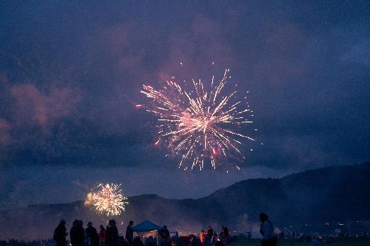
Overføre ferie til neste år
All ferie som ikke er avviklet i 2024, blir overført på én av følgende måter:
avtale om overføring av ferie
automatisk overføring av ferie

Slide 24
Hva sier ferielovens § 7-3?
Første ledd: Man kan inngå skriftlig avtale om overføring av inntil 14 dager til neste år.
Andre ledd: All ferie som ikke er avviklet i strid med lovens bestemmelser, sykdom eller foreldrepermisjon overføres automatisk til neste år - uansett antall
Arbeidsgiver har ikke lov til å slette feriedager!
Gå til ferieloven på lovdata.no, lenke til HTA

Slide 25
1. Avtale om overføring av ferie
Maksimalt 14 dager kan avtales overført til neste år.
Dette er ingen rettighet, men noe ansatt og leder kan bli enige om.
Dere kan ikke avtale overføring av mer enn 14 dager.
Leder kan avslå en søknad om overføring av ferie, men må da samtidig fastsette ferie i år om den ansatte ikke selv gjør dette.
All ferie som ikke avtales overført eller avvikles vil overføres automatisk.

Slide 26
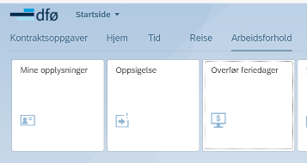
1. Avtale om overføring av ferie: søknad i Selvbetjeningsportalen
Søknadens eneste funksjon er å inngå en skriftlig avtale slik ferieloven krever.
Søknaden endrer ingenting i selve kvoten i SAP/Selvbetjeningsportalen.
Dager som er godkjent overført, forsvinner derfor ikke fra årets feriekvote.
Alle søknader om overføring kontrolleres først av Tjenestesenteret før de blir videresendt til leder.
Søknader for mer enn 14 dager sendes alltid i retur til den ansatte.

Slide 27
2. Automatisk overføring av ferie
Alle gjenværende dager - uansett antall - overføres automatisk til neste år når
ferien ikke er avviklet, i strid med lovens bestemmelser
foreldrepermisjon eller sykdom er grunnen til at ferien ikke avvikles
OBS! Her skal man IKKE sende inn søknad om overføring!

Slide 28
“I strid med lovens bestemmelser”…
…sikter først og fremst til § 5-1 som sier at arbeidsgiver plikter å sørge for full ferieavvikling hvert år
Dere kan likevel avtale at 14 dager overføres til neste år uten at loven brytes.
Er ikke dette gjort, er ferieloven brutt og dagene må overføres automatisk.
ETT UNNTAK: Arbeidsgiver har brukt styringsrett til rett tid, men den ansatte har likevel møtt opp på jobb – da strykes dagene.

Slide 29
Hvorfor avtale når dagene uansett overføres?
Skriftlig avtale om overføring er i samsvar med ferieloven, mens automatisk overføring normalt er en konsekvens av et brudd på ferieloven. Bruddet kan medføre et erstatningsansvar som unngås med skriftlig avtale.
Avtalt overført ferie gir forutsigbarhet. Om den ansatte ombestemmer seg og likevel vil avvikle ferie i år kan dette gi driftsmessige utfordringer dersom det ikke foreligger avtale om overføring.
Aktiv håndtering av avvikling og overføring gjennom året gjør det enklere å ha en bevisst og god ferieprossess hele året.

Slide 30
Kort oppsummert:
Leder har ansvar for at all ferie avvikles hvert år.
Alle feriedager som ikke er avviklet i år, vil overføres til 2025.
Ingen feriedager kan slettes fordi den ansatte har latt være å ta ferie.

Slide 31
Økonomiske konsekvenser
All betalt ferie som ikke avvikles innen ferieåret er omme, vil belastes enhetens budsjett.
Det vil si om en enhet har 500 dager betalt ferie som ikke er avviklet, vil dette føre til at enheten må avsette beløp tilsvarende.
2500kr per dag x 500 dager = 1 250 000,-

Slide 32
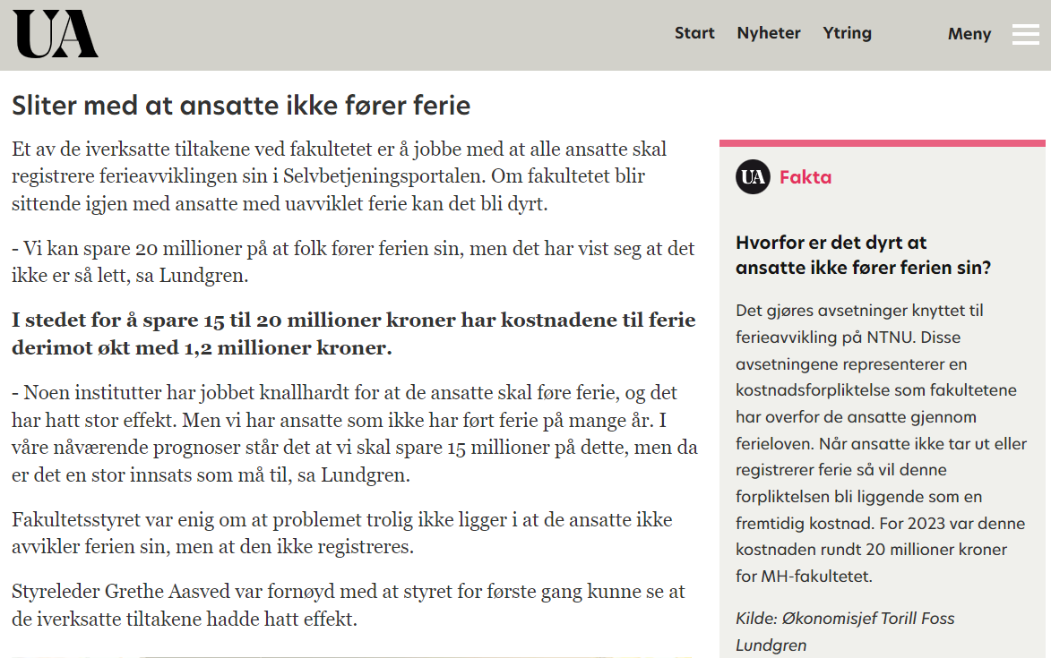
Fra Universitetsavisa i dag (24.09.2024):
Notes:
Universitetsavisens sak i dag om effekten av sparetiltakene på MH

Slide 33
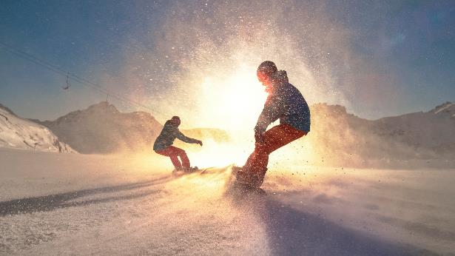
Ferie for 2025
Feriekvoter for 2025 tildeles så fort desemberlønnskjøringen er ferdig (ca 10. desember).
Ansatte kan registrere ferie for 2025 allerede nå om de har igjen feriedager i årets kvoter.

Slide 34
Hvor mye ferie har vi?
Alle ansatte får tildelt 25 dager ferie
De eneste som får tildelt færre enn 25 dager er
Hvis du er over 60 år har du rett på en ekstra ferieuke.
teknisk administrativt ansatte som jobber i
deltidsstilling (ikke permisjon) og som
jobber på bestemte dager
Ansatte som tiltrer etter 30. september har rett til kun 1 ukes feriefritid.
Obs! Det er ikke teknisk mulig å redusere feriekvoten for andre uten at ferietrekket i juni blir for lavt.

Slide 35
Betalt og ubetalt ferie
Ferie er fri uten lønn, og den ansatte
dekker kostnaden for feriedagene sine slik:
Betalt ferie
Ubetalt ferie
Trekk i fjorårets opptjente feriepenger.
Direkte trekk i lønn når ferien avvikles.

Slide 36
Betalt og ubetalt ferie
Du tjener ikke opp feriedager. Du tjener opp feriepenger
som dekker lønnsbortfallet når du tar ferie.
2024
2025
Hvor mye feriepenger
du tjener opp i år…
…avgjør hvor mange betalte feriedager du har til neste år.

Slide 37
Ferietrekket i juni (eksempel på neste slide)
I juni gjøres kostnaden for årets betalte feriedager opp.
Feriepengene utbetales i juni, men fra disse trekkes kostnaden for årets betalte feriedager. Kun det som blir til overs etter dette trekket, utbetales til den ansatte. Se Særavtale om ferie for statsansatte § 4
Husk at det utbetales vanlig månedslønn også i juni i tillegg til feriepengene.
Hovedårsaken til at juni lønn er høyere for de fleste er som oftest ikke feriepengene, men at den ofte er helt trekkfri (skatt).

Slide 38
Eksempel på ferietrekk:
Lønn for juni.
Opptjente feriepenger fra året før. Benyttes til å betale for feriedagene. Det overskytende beløpet får du utbetalt.
Antall dager ferietrekk.
Dagsats. Forteller hvor mye en blir trukket for èn feriedag. Dette beregnes ut i fra brutto årslønn og deltidsprosenten i juni.
Trekk for 5 uker ferie.
Opptjente feriepenger for inneværende år. Utbetales neste år.
Veiledning DFØ

Slide 39
Hva er egentlig en virkedag?
Siden ferieloven oppgir ferien i virkedager så gir den altså lengden på ferien – ikke hvor mange dager man faktisk ville vært på jobb i løpet av ferieukene.
I loven er virkedager definert som alle dager som ikke er søndager eller lovbestemte helligdager
Ved NTNU er i utgangspunktet ikke lørdager arbeidsdager
Når man leser loven må man derfor trekke fra lørdagene
Ved NTNU har derfor en normal uke 5 virkedager (mandag-fredag)

Slide 40
Nyttige lenker
Ferie - for ansatte ved NTNU – NTNU
Godkjenning i selvbetjeningsportalen - for ledere -
Ferie - administrative rutiner - Kunnskapsbasen – NTNU
Arbeidstilsynets temasider for ferie med ofte stilte spørsmål

Slide 41
Takk for meg!
Ved spørsmål send gjerne inn en sak til NTNU Hjelp
Notes:
Ta kontakt med Tjenestesenteret om du lurer på noe eller trenger hjelp. VI har kort svartid.

